Slide 1
Основы алгоритмизации и программирования
Пашук Александр Владимирович
pashuk@bsuir.by

Slide 2
Содержание лекции
Основы ввода-вывода
Преобразование типов данных
Примеры

Slide 3
Основы ввода-вывода (C)
Основная задача программирования – обработка информации, поэтому любой язык программирования имеет средства для ввода и вывода информации.
Ввод и вывод информации осуществляется через функции стандартной библиотеки. Прототипы рассматриваемых функций находятся в файле cstdio.h. Эта библиотека содержит функции
printf() — для вывода информации
scanf() — для ввода информации.

Slide 4
Вывод информации
Функция printf() позволяет выводить на дисплей данные всех типов, работать со списком из нескольких аргументов и определять способ форматирования данных:
printf(<format_string>, <args>);
<format_string> – строка символов, заключенных в кавычки, которая показывает, каким образом должны быть напечатаны аргументы <args>.

Slide 5
Вывод информации
Строка форматирования состоит из следующих элементов:
управляющих символов;
текста, представленного для непосредственного вывода;
спецификаций преобразований.
double pi = 3.1415926;
printf("The number PI is equal %f\n", pi);
// The number PI is equal 3.141593

Slide 6
Спецификации преобразования
Спецификация преобразования состоит из необязательных и обязательных полей, имеющих следующий вид:
%[flags][width][.precision][size]type
Каждое поле спецификации преобразования — это символ или число, указывающее конкретный параметр формата или описатель преобразования:
обязательное поле type определяет тип преобразования, которое применяется к аргументу
необязательные поля flags, width и precision управляют дополнительными аспектами формата, такими как начальные пробелы или нули, выравнивание и отображаемая точность
поле size указывает размер использованного и преобразованного аргумента.

Slide 7
Типы преобразований
Тип данных | Описание | Тип данных | Описание
d | Десятичное целое число | u | Беззнаковое целое число
f | Вещественное число (float или double) | o | Целые числа в восьмеричной системе счисления
c | Символ | x | Целые числа в шестнадцатеричной системе счисления
s | Строка | e | Вещественное число в экспоненциальной форме
p | Указатель | …

Slide 8
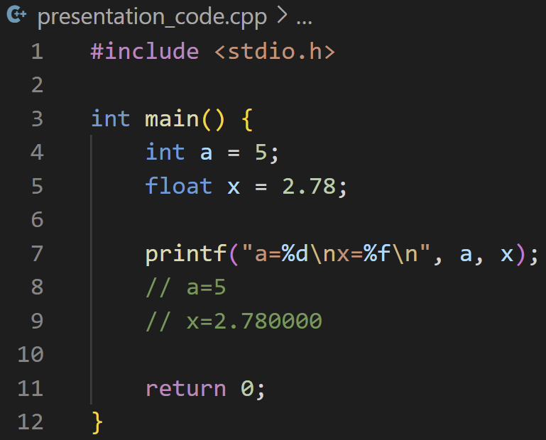
Пример

Slide 9
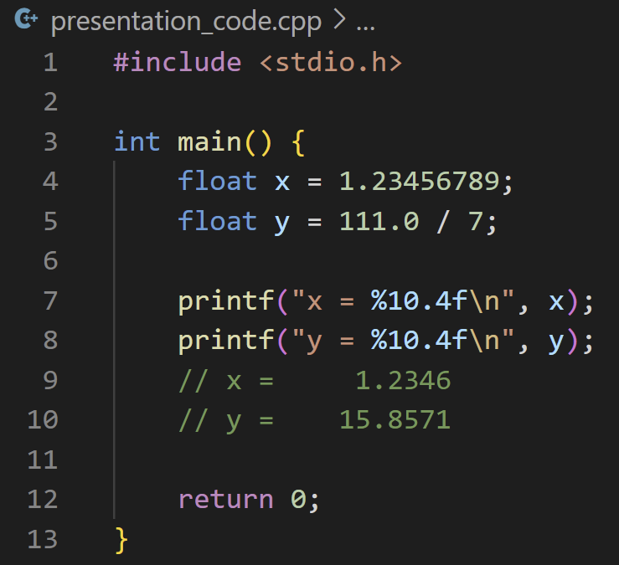
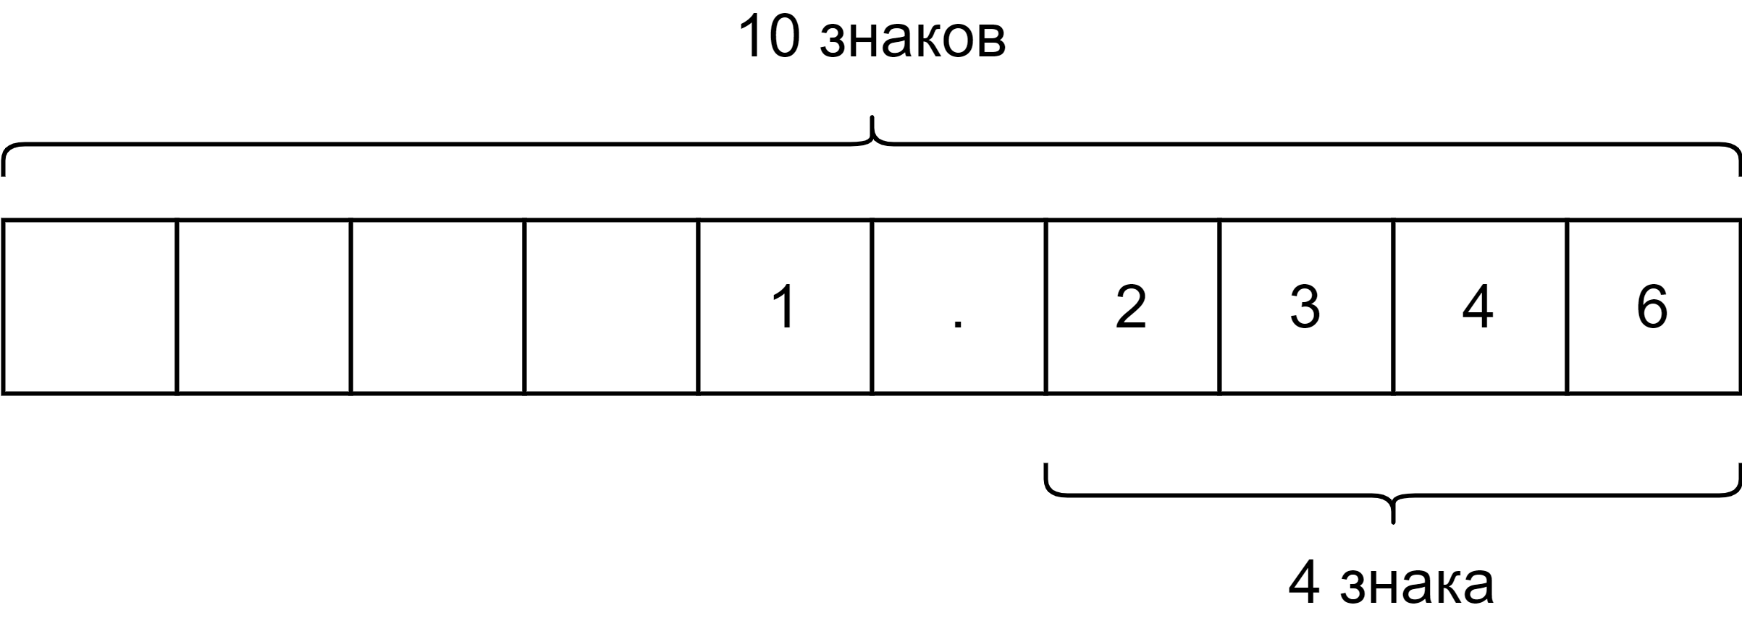
Пример

Slide 10
Escape-последовательности
Последовательность | Описание
\n | перемещает курсор в начальную позицию следующей строки
\t | перемещает курсор в следующую позицию табуляции экрана
\r | выполняет «возврат каретки», перемещая курсор к началу той же строки без перехода на следующую
\b | передвигает курсор только на одну позицию влево

Slide 11
Ввод информации
Функция scanf() является многоцелевой функцией, дающей возможность вводить в компьютер данные любых типов. Указатели формата аналогичны тем, которые используются функцией printf():
scanf(<format_string>, <addresses>);
Для формирования адреса переменной используется символ &:
address = &object

Slide 12
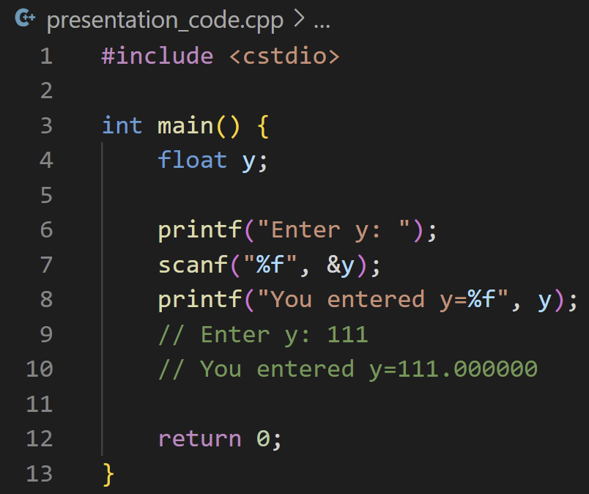
Пример

Slide 13
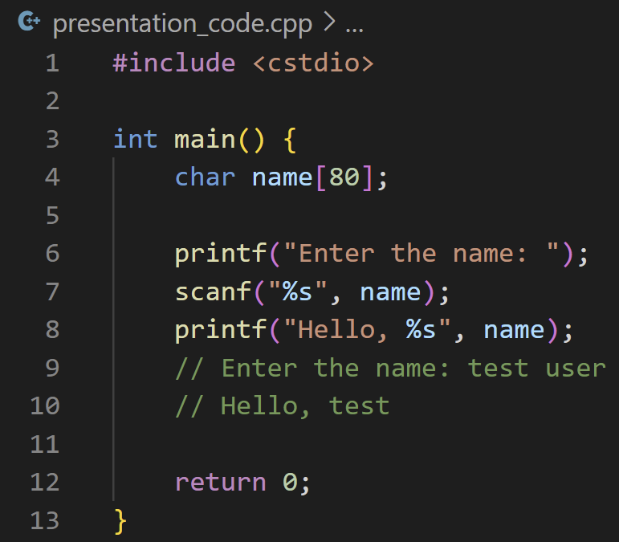
Ввод/вывод в C

Slide 14
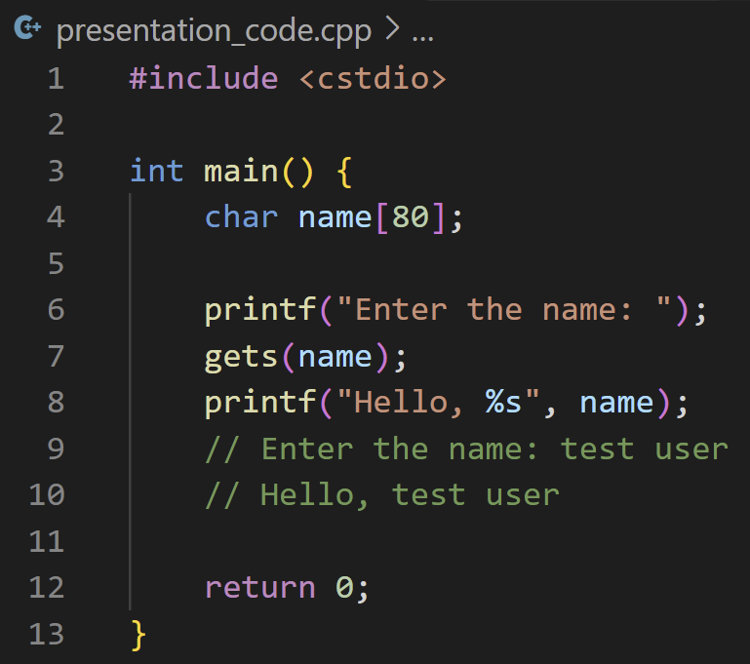
Ввод/вывод в C

Slide 15
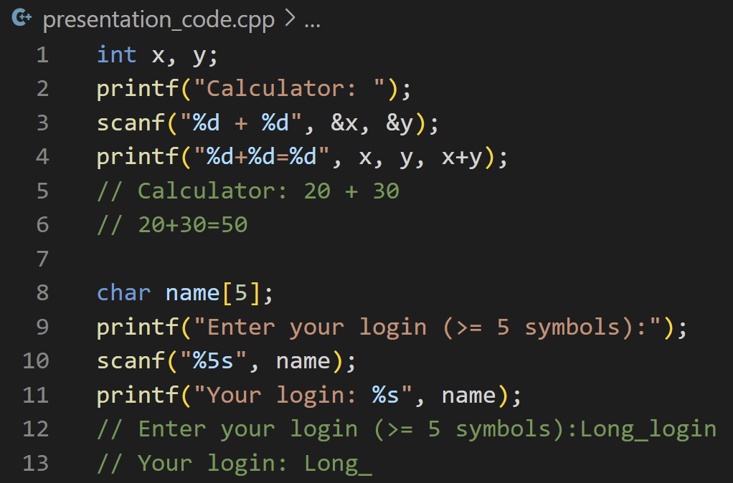
Еще пара примеров

Slide 16
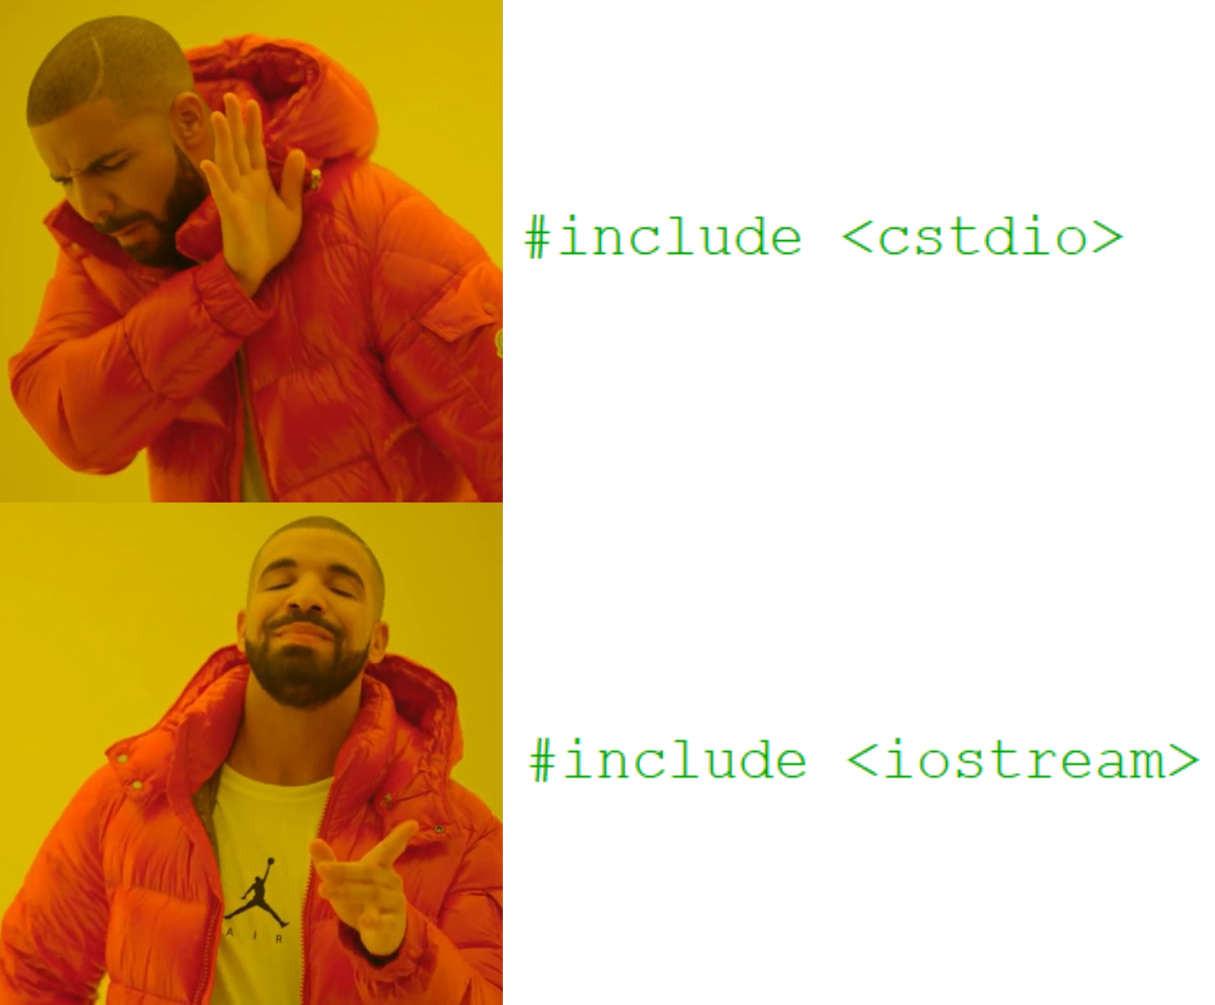

Slide 17
Базовый ввод/вывод (C++)
iostream: содержит набор классов, функций и переменных для организации ввода-вывода, включая потоки cin, cout, cerr и т.п.
iomanip: содержит информацию об манипуляторах ввода-вывода. Содержит методы, необходимые для управления потоками ввода-вывода, такие как setw, setprecision и т.п.
fstream: содержит набор классов, методов и функций, которые предоставляют интерфейс для чтения/записи данных из/в файл.

Slide 18
Потоки в С++
Ввод/вывод в языке C++ реализован с помощью потоков (stream).
Поток — это последовательность символов, к которым можно получить доступ. Поток может производить или потреблять потенциально неограниченные объемы данных.
Поток ввода (или «входной поток») используется для хранения данных, полученных от источника данных: клавиатуры, файла, сети и т.д.
Поток вывода (или «выходной поток») используется для хранения данных, предоставляемых конкретному потребителю данных: монитору, файлу, принтеру и т.д.
Некоторые устройства, такие как файлы и сети, могут быть источниками как ввода, так и вывода данных.
Notes:
Ввод/вывод в языке C++ реализован с помощью потоков (stream).
Поток — это последовательность символов, к которым можно получить доступ. Поток может производить или потреблять потенциально неограниченные объемы данных.
Поток ввода (или «входной поток») используется для хранения данных, полученных от источника данных: клавиатуры, файла, сети и т.д. Например, пользователь может нажать клавишу на клавиатуре в то время, когда программа не ожидает ввода. Вместо игнорирования нажатия клавиши, данные помещаются во входной поток, где затем ожидают ответа от программы.
И наоборот, поток вывода (или «выходной поток») используется для хранения данных, предоставляемых конкретному потребителю данных: монитору, файлу, принтеру и т.д. При записи данных на устройство вывода, это устройство может быть не готовым принять данные немедленно — например, принтер все еще может прогреваться, когда программа уже записывает данные в выходной поток. Таким образом, данные будут находиться в потоке вывода до тех пор, пока принтер не начнет их использовать.
Некоторые устройства, такие как файлы и сети, могут быть источниками как ввода, так и вывода данных.
Хорошая новость заключается в том, что программисту не нужно знать детали взаимодействия потоков с разными устройствами и источниками данных, ему нужно только научиться взаимодействовать с этими потоками для чтения и записи данных.

Slide 19
Базовый ввод/вывод
Для ввода/вывода используется стандартная библиотека iostream. Она определяет несколько потоков для ввода и вывода:
cout – чаще всего консольный вывод
cin – ввод данных пользователем
cerr, clog
endl – манипулятор, который используется только с выходными потоками и вставляет конец строки (\n) в поток и сбрасывает его.

Slide 20
Базовый ввод/вывод
Два оператора:
>> – получить из входного потока (извлечение);
<< – поместить в выходной поток (вставка).
// cout << значение; int n = 3; cout << n; | // cin >> идентификатор; int n; cin >> n;

Slide 21
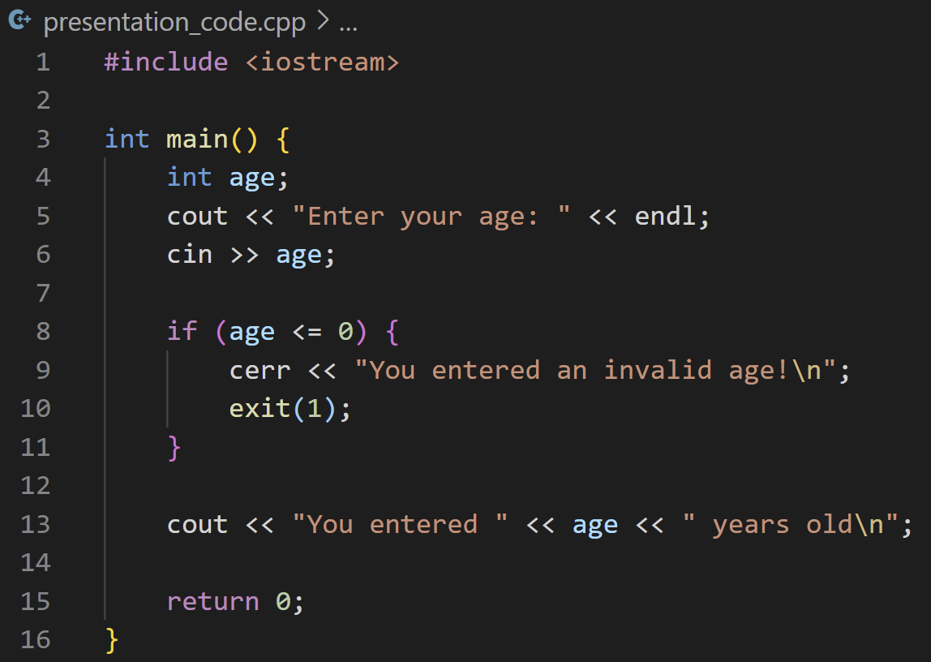
Пример

Slide 22
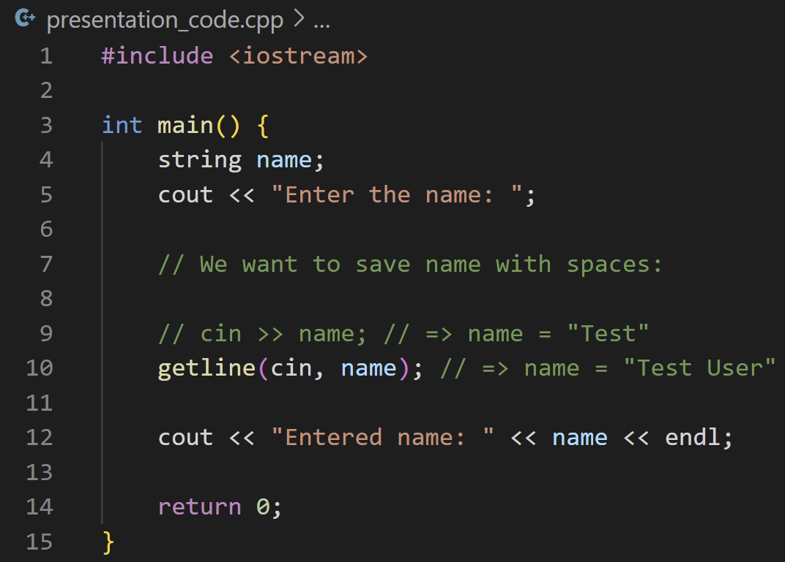
Пример: getline()

Slide 23
Управление вводом-выводом
Для управления вводом-выводом в C++ используются флаги форматного ввода-вывода и манипуляторы форматирования.
Флаги позволяют установить параметры ввода-вывода, которые буду действовать во всех последующих операторах ввода-вывода, до тех пор, пока не будут отменены.
Манипуляторы вставляются в операторы cin (cout) и устанавливают параметры текущего оператора ввода-вывода.

Slide 24
Флаги форматного ввода-вывода
Флаги позволяют включить или выключить один из параметров вывода на экран. Для установки флага вывода используется следующая конструкция языка C++.
cout.setf(ios::flag)
Для снятия флага используется конструкция
cout.unsetf(ios::flag)
здесь flag – имя конкретного флага.

Slide 25
Флаги форматного ввода-вывода
Если при выводе необходимо установить несколько флагов, то можно воспользоваться логической операцией «или» (|). В этом случае конструкция будет такой.
cout.setf(ios::flag1|ios::flag2)
В данном случае flag1, flag2 – имена устанавливаемых флагов вывода.

Slide 26
Флаги форматирования
Флаг | Описание
right, left | Выравнивание по правой (левой) границе
boolalpha | Вывод логических величин в текстовом виде
dec, oct, hex | Вывод величин в десятичной (восьмеричной, шестнадцатеричной) системе счисления
scientific, fixed | Экспоненциальная или фиксированная форма вывода вещественных чисел
showbase | Выводить индикатор основания системы счисления
showpos | Выводить знак «+» для положительных чисел

Slide 27
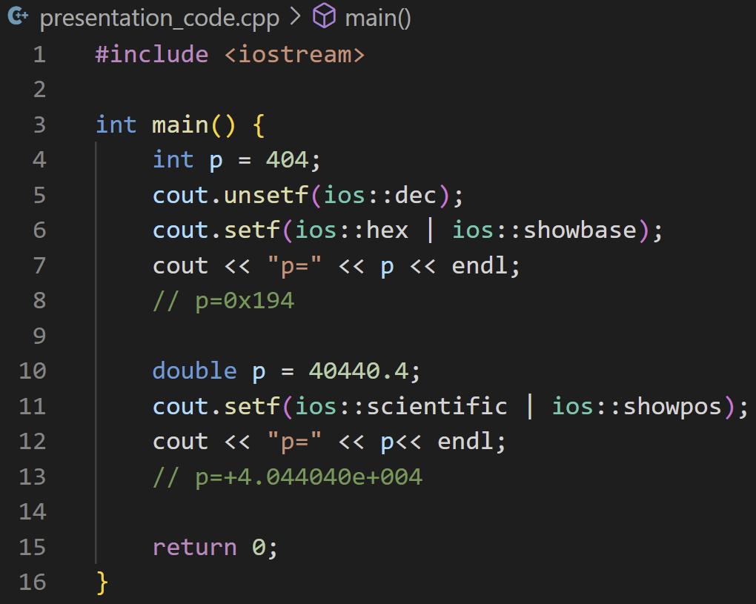
Примеры

Slide 28
Манипуляторы форматирования
Манипуляторы встраиваются непосредственно в операторы ввода-вывода
Для корректного использования всех манипуляторов необходимо подключить библиотеку iomanip с помощью оператора
#include <iomanip>

Slide 29
Манипуляторы форматирования
Манипулятор | Описание
setw(n) | Определяет ширину поля вывода в n символов
setprecision(n) | Определяет количество цифр (n-1) в дробной части числа
setfill(c) | Установить символ с как заполнитель
… | …
noshowbase | Не выводить индикатор основания системы счисления
noshowpos | Не выводить знак «+» для положительных чисел

Slide 30
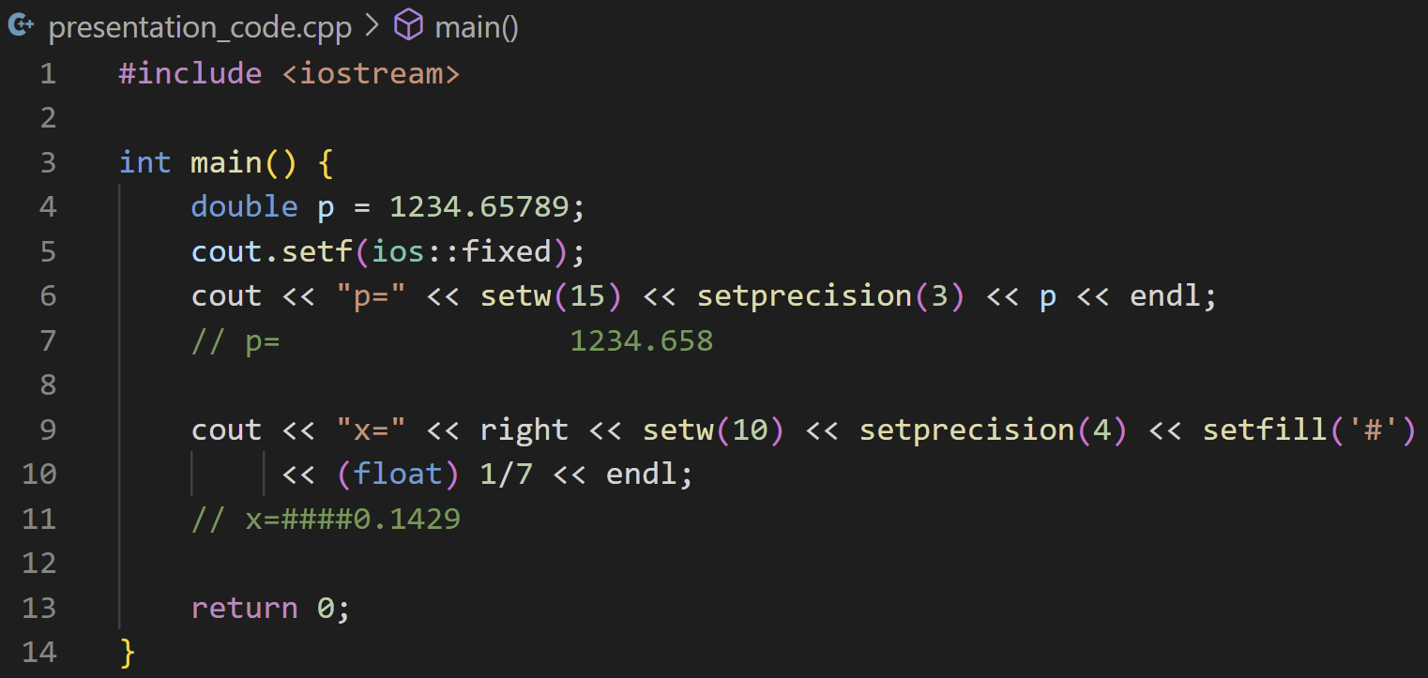
Примеры

Slide 31
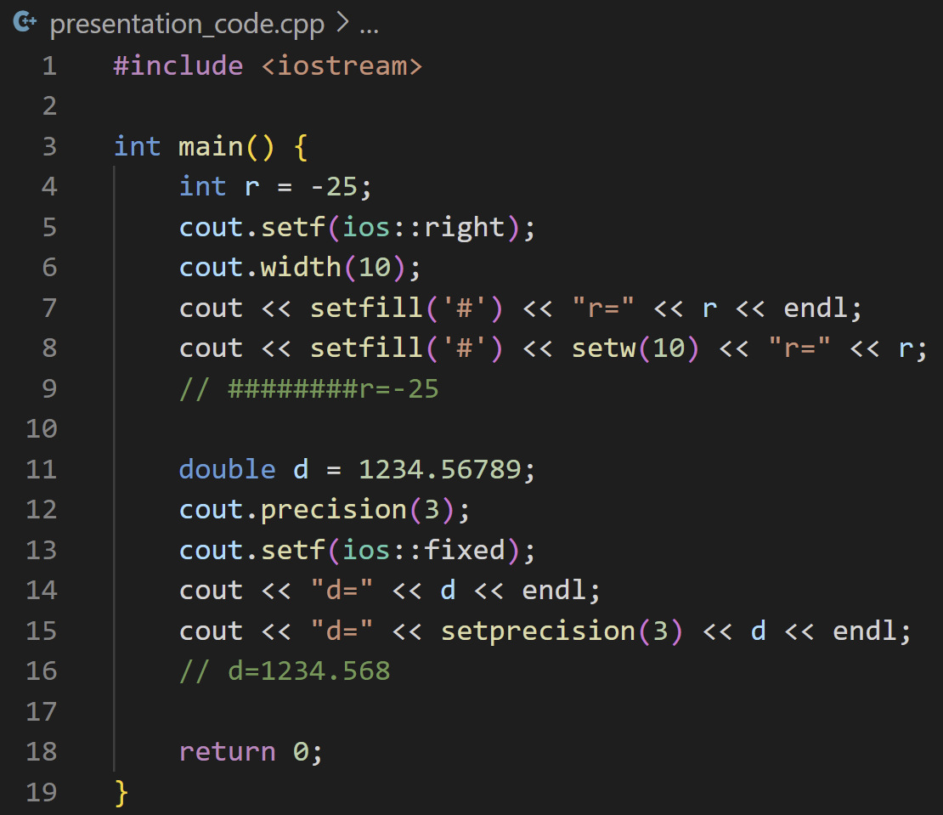
Примеры

Slide 32
Флаги vs манипуляторы
Флаги удобно использовать в тех случаях, когда следует изменить параметры всех последующих операторов ввода-вывода.
Использование большого количества флагов для управления одним или несколькими операторами ввода-вывода не совсем удобно, потом все установленные необходимо будет отключить.

Slide 33
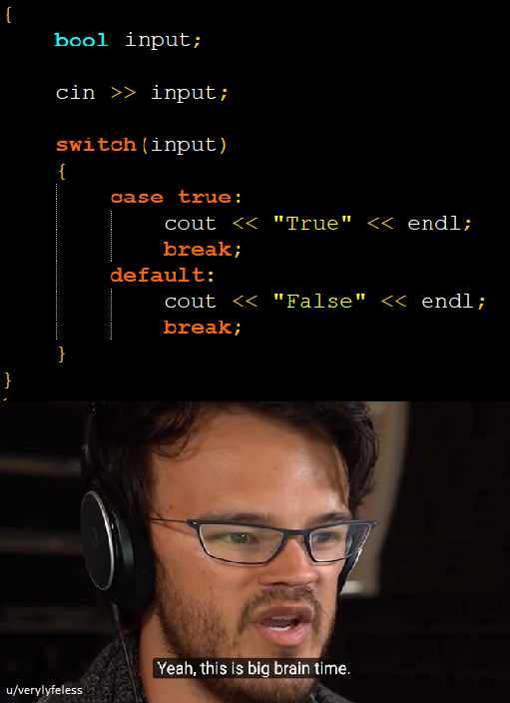

Slide 34
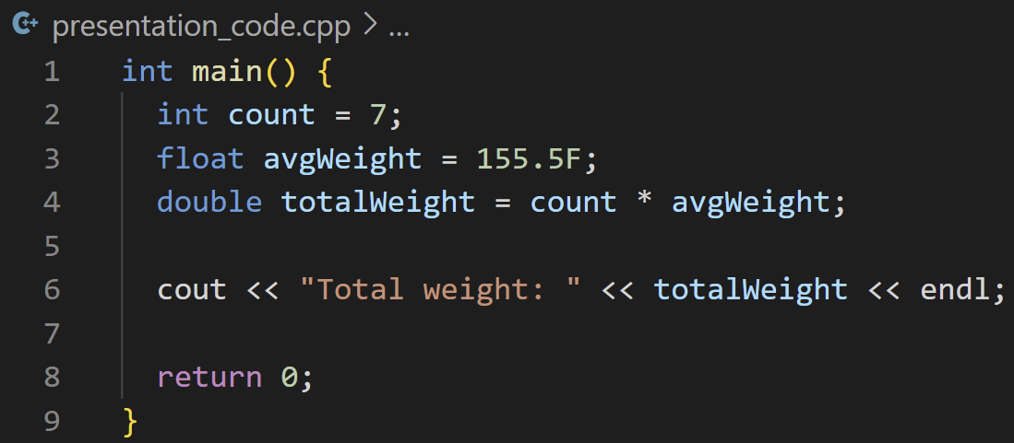
Преобразования типов

Slide 35
Преобразование типов
C++ предполагает, что смешивание типов произошло сознательно и является задумкой программиста, следовательно не мешает ему реализовывать идеи.
Преобразование типов является одной из причин популярности языков C и C++.
Преобразование типов может быть неявным и явным.

Slide 36
Неявные преобразования типов
Все типы данных можно условно считать «ниже» или «выше» по отношению к другим:
Тип данных | Старшинство
long double | Высший
double
float
long
int
short
char | Низший

Slide 37
Неявные преобразования типов
Арифметические операции, действуют следующим образом: если их операнды имеют различные типы, то операнд с более «низким» типом будет преобразован к более «высокому» типу.
Подобные преобразования типов данных происходят неявно, и обычно нет необходимости задумываться над ними, поскольку C++ сам выполняет то, что необходимо разработчику.

Slide 38
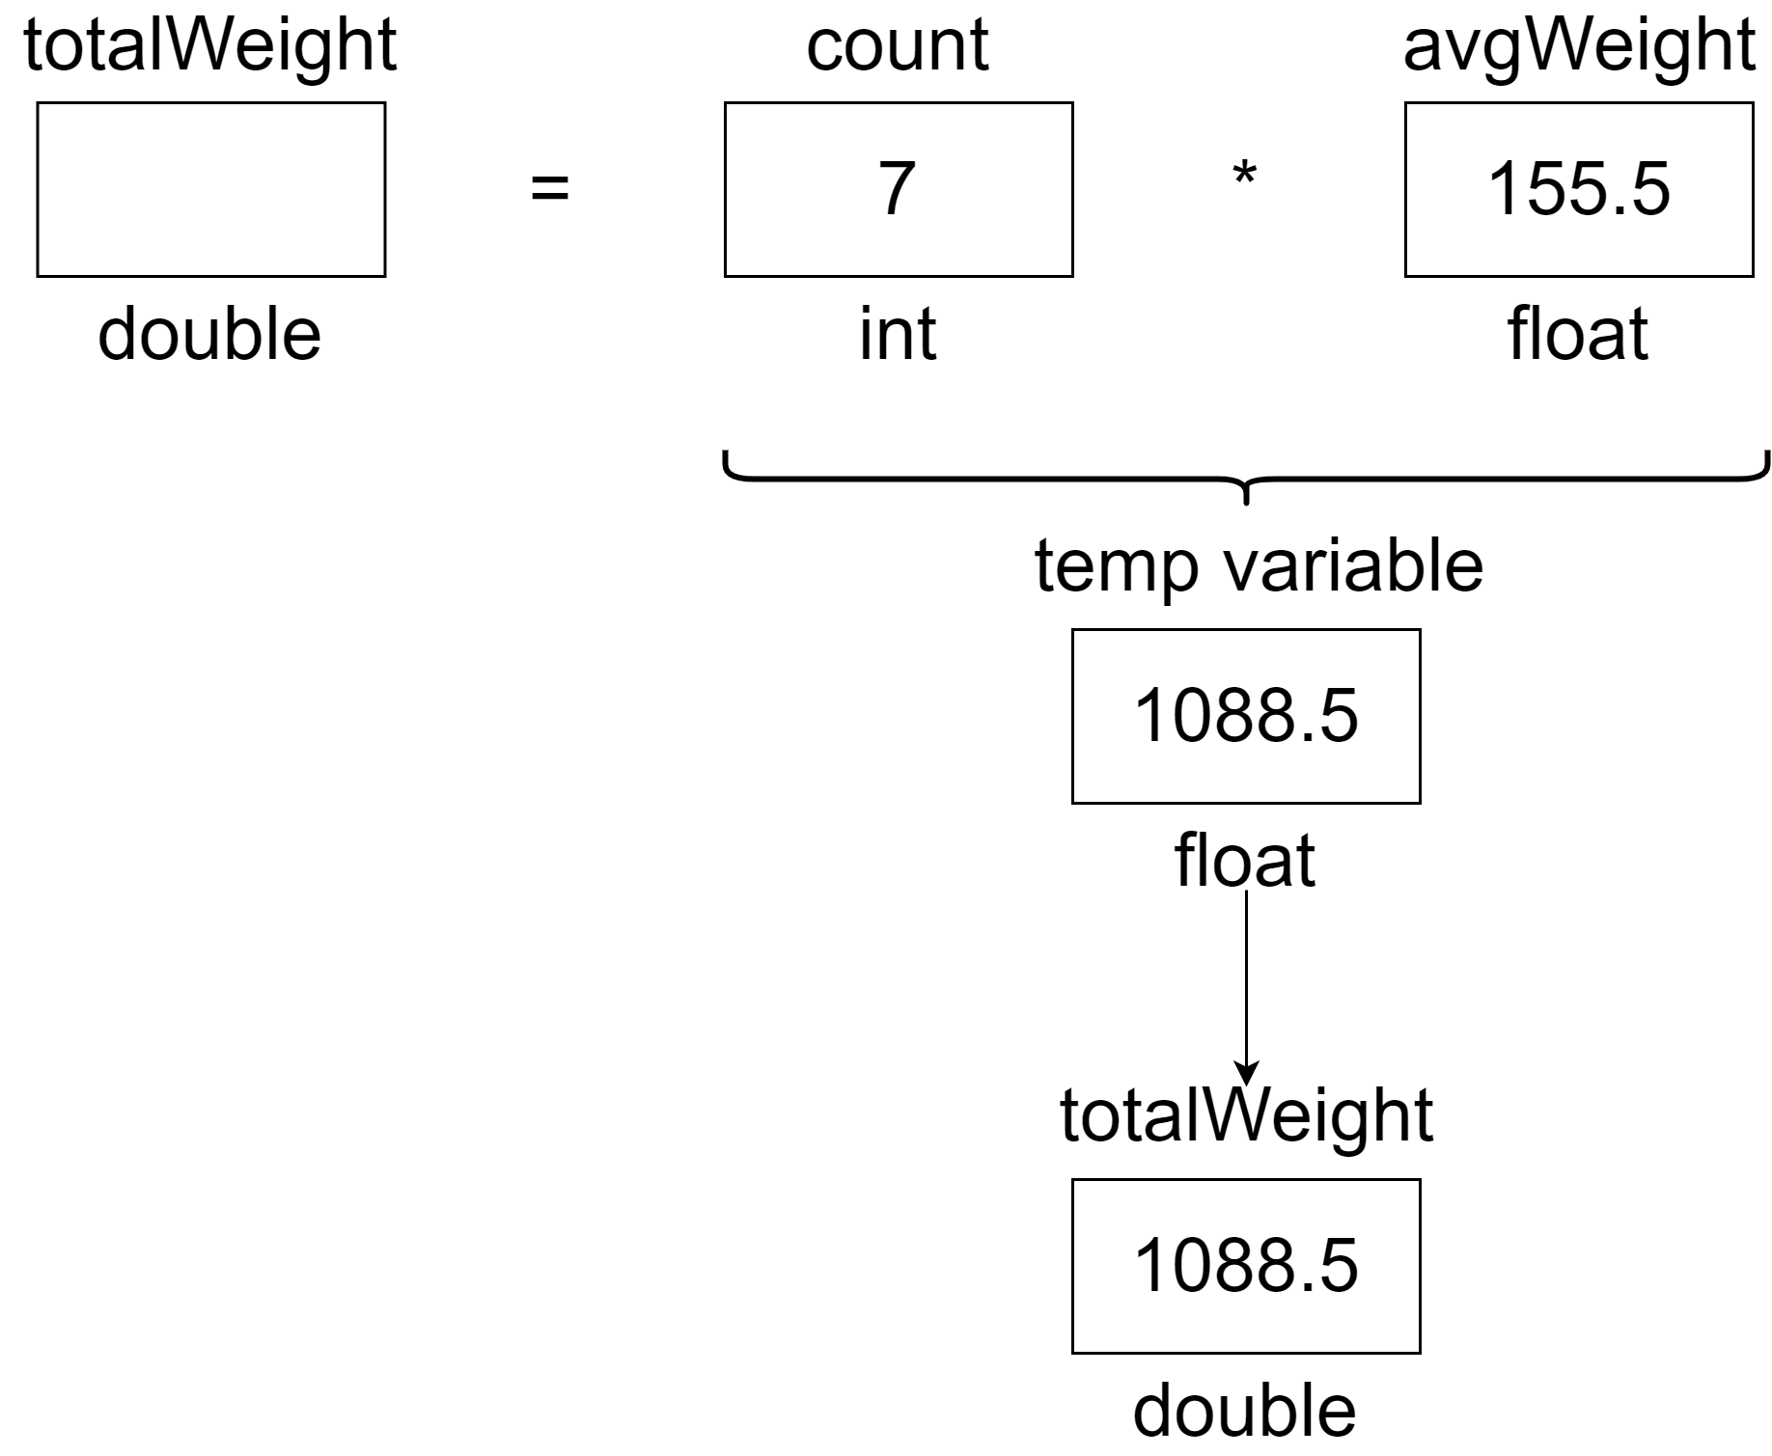
Пример

Slide 39
Явное преобразование типов
В ряде случаев компилятор не столь понятно проводит преобразования типов. Например, при работе с объектами, разработчик оперирует собственными типами данных.
В таких ситуациях возникает необходимость применять переменные новых типов в смешанных выражениях, включающих в себя как стандартные, так и пользовательские типы данных.
Явные преобразования типов, в отличие от неявных, совершаются самим программистом. Они необходимы в тех случаях, когда компилятор не может безошибочно преобразовать типы автоматически.

Slide 40
Явное преобразование типов
В языке C++ есть 5 видов операций явного преобразования типов:
конвертация C-style;
применение оператора static_cast;
применение оператора const_cast;
применение оператора dynamic_cast;
применение оператора reinterpret_cast.

Slide 41
Явное преобразование типов
Пример оператора, осуществляющего преобразование типа int к типу char:
int number = 65;
char symbol = static_cast<char>(number);
cout << "Number: " << number << endl;
cout << "Symbol in ASCII: " << symbol << endl;

Slide 42
Явное преобразование типов
int number = 1.5e9; // 1 500 000 000
number = (number * 10) / 10;
cout << "number = " << number << endl;
// number = 211509811
number = 1.5e9; // 1 500 000 000
number = (static_cast<double>(number) * 10) / 10;
cout << "number = " << number << endl;
// number = 1500000000

Slide 43
Явное преобразование типов
До появления стандартного C++ приведение типов осуществлялось в несколько ином формате. Если сейчас оператор с приведением типов выглядит так:
char_var = static_cast<char>(int_var);
то раньше он записывался подобным образом:
char_var = (char) int_var;
char_var = char(int_var);

Slide 44
Пример
int i = 49;
char ch = i; // неявное преобразование
Компилятор выдаст предупреждение, т.к. конвертация типа int (4 байта) в тип char (1 байт) потенциально опасна. Лучше записать:
int i = 49;
char ch = static_cast<char>(i);

Slide 45
Пример вопроса на экзамене
Какой заголовочный файл следует подключить, чтобы можно было пользоваться приведением типов данных?
iomanip
cmath
Никакого
cctype

Slide 46
Пример вопроса на экзамене
Укажите правильное приведение типа данных
char:a;
to(char, a);
(char)a;
a(char);

Slide 47
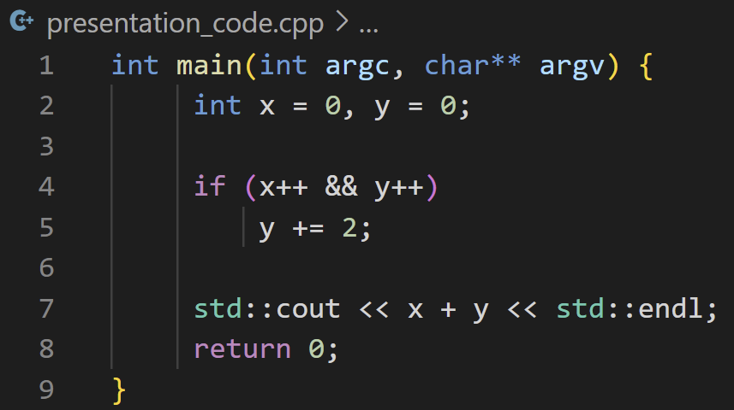
Пример вопроса на экзамене
Какое значение будет напечатано?

